Slide 1
식물 성장 예측 프로젝트 설계 발표자료 템플릿
2020년 부산대학교 어드벤처 디자인 텀 프로젝트 과제
202055550 박혜경
202055558 송세연
Elementary Computer Lab.

Slide 2
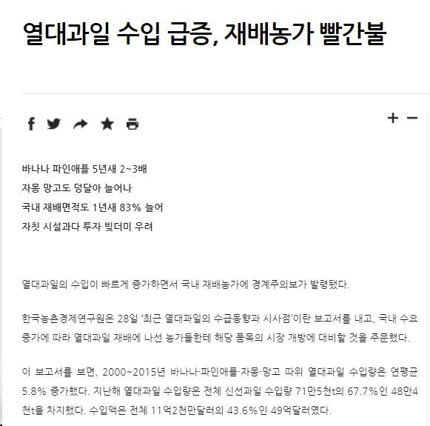
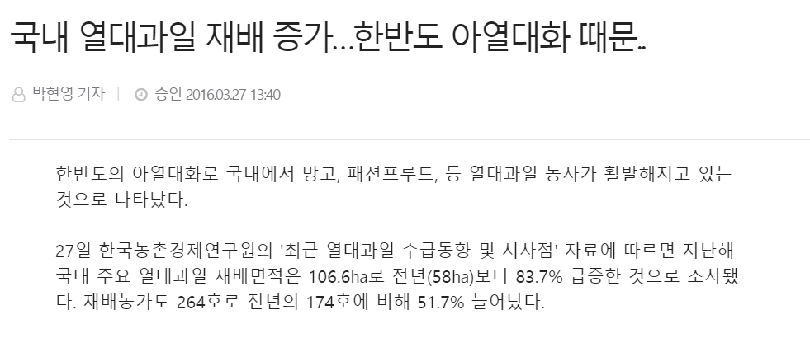
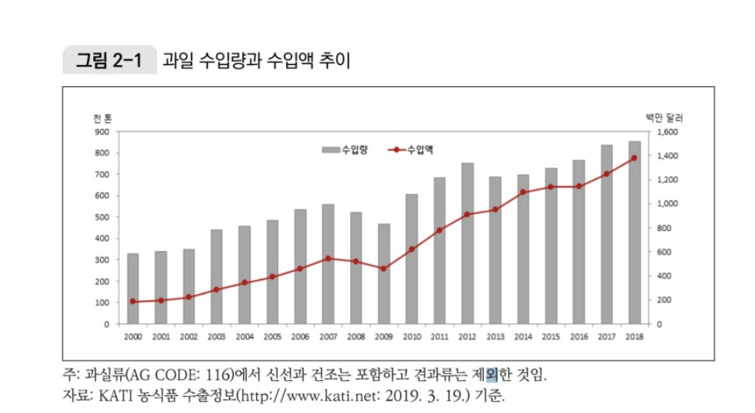
배경 및 필요성
우리 나라의 어느 환경에서 어떻게 자라는지
미리 시뮬레이션 할 수 있다면 어떨까?

Slide 3
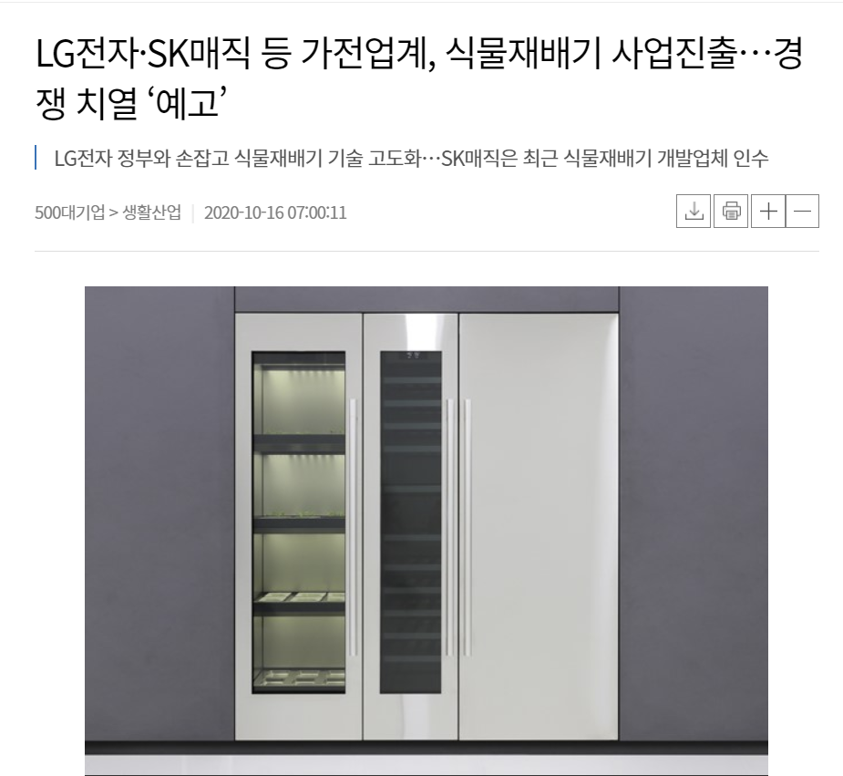

기존 시스템이나 서비스의 현상 및 한계
가정용 식물 재배기
➔
파밍 시뮬레이터
(잘 구현된 경작 게임)
➔
*공간의 제약이 크다.
*재배기 가격이 높을 것.
(아직 가격 미정)
*씨앗 구매 해야함
(구하기 힘든 씨앗일 경우 힘들다.)
*현재의 날씨 및 온도를
반영하지 않음.
*원하는 지역이 없을 시
설정 불가

Slide 4



제안하는 시스템의 목표와 특성
식물 정보
출력
프로그램
현재 지역에서 주어진 환경에 따른
성장 예측 결과
현재 지역의 온도
현재 지역의 조도
현재 지역 토양 습도

Slide 5
제안하는 시스템의 내용 및 방법
온도 센서
조도 센서
토양 습도 센서
아두이노
시리얼 모니터
LCD
RGB LED
피에조 부저

Slide 6
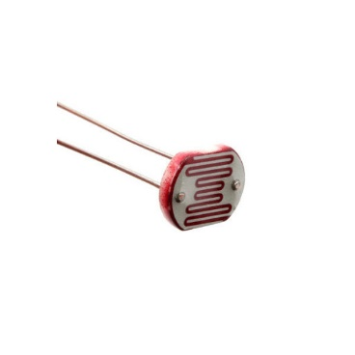
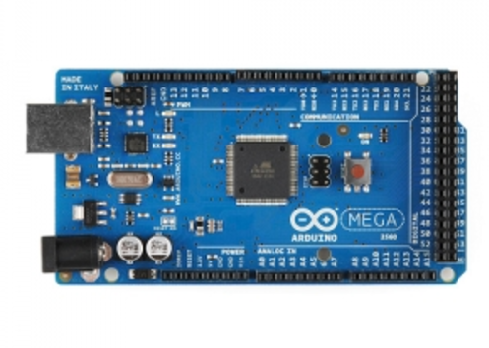
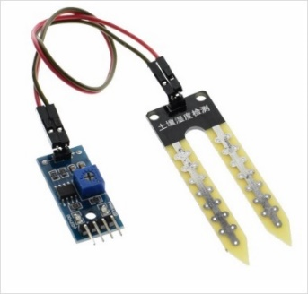
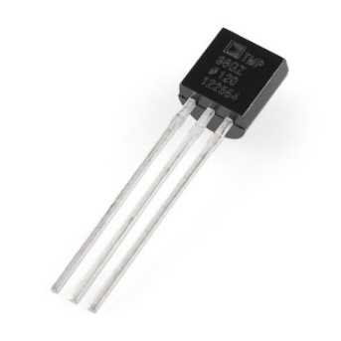
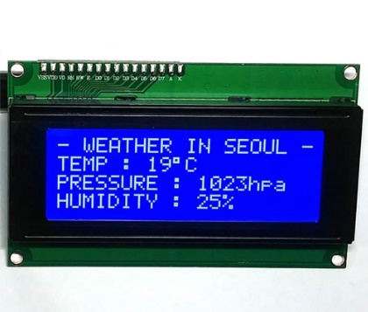
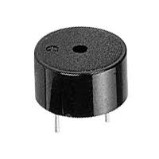

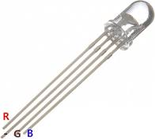
제안하는 시스템의 내용 및 방법
토양 습도 센서
조도 센서
온도 센서(LM 35)
아두이노 Mega 2560
화분 흙 속 습도 측정
화분이 받는 광량 측정 및 암기 측정
기온 측정
센서 및 출력장치 제어
20x4 LCD
RGB LED
Piezo buzzer
시리얼 모니터
-식물의 성장 모습 출력
식물의 상태에 따라 다른 색의 빛 출력
프로그램의 진행 상황에 따라 특정 효과음 출력
센서로부터 입력 받은 온도, 습도 등을 출력

Slide 7


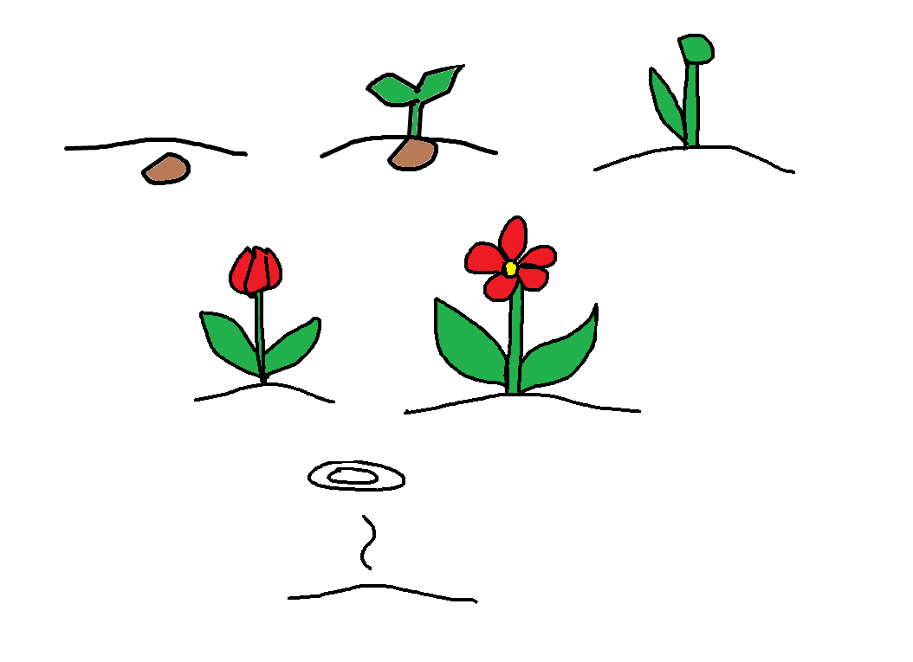
제안하는 시스템의 내용 및 방법
가상의 꽃 Flower을 설정
단일 식물
최소 암기 : 8시간(10초)
수명 : 5일(150초)
생장 기간 3일(90초)
적정 온도 : 30~35°C
물주는 횟수 : 일 1회
각 생장단계를 LCD에 사용자 지정 비트로 표현
5일
3일
생장 1단계 | 생장 2단계 | 생장 3단계 | 생장 4단계 | 생장 5단계
개화O
개화X

Slide 8
제안하는 시스템의 내용 및 방법
온도 범위에 따라 등급을 나누고 각 등급 범위 내에서의 지속시간과 각 등급에 분배된 점수의 곱을 합한다. 식물의 적정 기온에 가까울수록 높은 점수를 부여한다.
식물 생장 요인
기온
물 준 횟수
습도가 일정 수준을 넘는 횟수를 카운트하고, 횟수가 적정 횟수에 가까울수록 높은 점수를 부여한다.
식물 개화 요인
광주기성
식물이 빛을 받지 않는 암기 지속시간을 측정하여 다음날 꽃의 개화 여부를 결정한다.
하루가 끝나는 시점에 각 생장 요인으로부터 받은 점수의 총합에 따라 건강 수치 값을 변화시킨다. 건강수치 값이 일정 값 이하로 떨어지거나 수명이 다 지나면 식물은 죽는다. 생장 기간동안 건강수치 값이 기준치 이상일 시 LCD의 식물 모습이 성장한다. 건강 수치 값은 LED의 색 변화로 나타낸다. 식물의 생장 단계가 바뀌거나 식물이 죽으면 부저에서 특수한 효과음을 출력한다.

Slide 9
제안하는 시스템의 내용 및 방법
기온
0 | +2 | +4 | +2 | 0
20~25°C | 25~30°C | 30~35°C | 35~40°C | 40~45°C
물을 준 횟수
2 | 3 | 2 | 1 | 0
0회 | 1회 | 2회 | 3회 | 4회
건강지수
-1 | 0 | +1
3점 이하 | 3~5점 | 5점 이상
예시)30초(하루)동안 26°C로 총 8초 지속되고, 33°C로 13초, 42°C로 9초 지속되었다면 평균 점수는 (8*2+13*4+9*0)/30=1.93점이다. 물을 1회 주었다면 점수는 3점이다.
총 생장 점수는 총 4.93점이므로 건강지수에 변화는 없다.
또 하루 중 최대 암기 지속시간이 10초였다면, 최소 암기 기준 이상이므로 다음날 꽃은 개화한다.

Slide 10
제안하는 시스템의 내용 및 방법
프로그램 작동과정 요약
수명(5일)동안 다음 과정을 반복한다.
하루(30초)동안 온도/습도/조도센서로부터 데이터 입력을 받는다.
하루동안 받은 데이터를 기반으로 건강수치를 변화시킨다.
식물이 생장기간 내에 있고 건강 수치가
1 이상이면 다음 생장단계로 상태를 바꾼다.
건강수치에 따라 LED의 색을 변화시킨다.
식물이 생장기간 밖에 있고 하루동안 암기가 최소 암기 이상이라면 개화상태로 바꾼다.
건강수치가 0 미만이라면?
생장 5단계(죽음)으로 상태를 바꾸고 부저에서 특수한 음을 출력한다.

Slide 11




활용 방안 및 향후 발전 방향
➔조도, 온도, 토양습도 외의 다른 요인들도 고려하여 성장 예측을 구체적이고 더 정확하게 낼 수 있도록 발전할 수 있다.
➔현실의 정보를 반영한 게임 형식의 시스템으로도 발전할 수 있다.
국내 농사 시뮬레이션
추가 자본 없이 연구 가능
농가에 도움
연구에 도움

Slide 12
필요한 부품 목록
토양 습도 센서
조도 센서
온도 센서(LM 35)
아두이노 Mega 2560
20x4 LCD
RGB LED
Piezo buzzer

